Slide 1





  Chào mừng các em
  đến với tiết Toán

Slide 2






THỢ SĂN HẠT DẺ

Slide 3
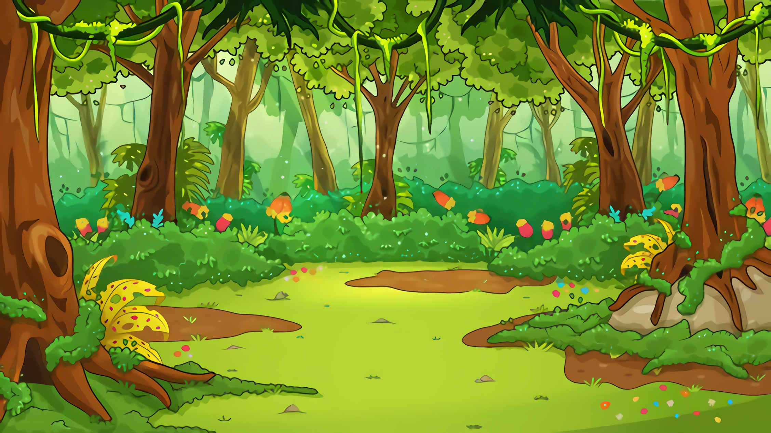






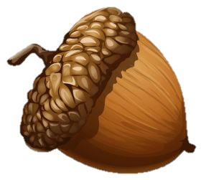
20 + 50 = ?
A
B
70
76
C
D
77
67

Slide 4
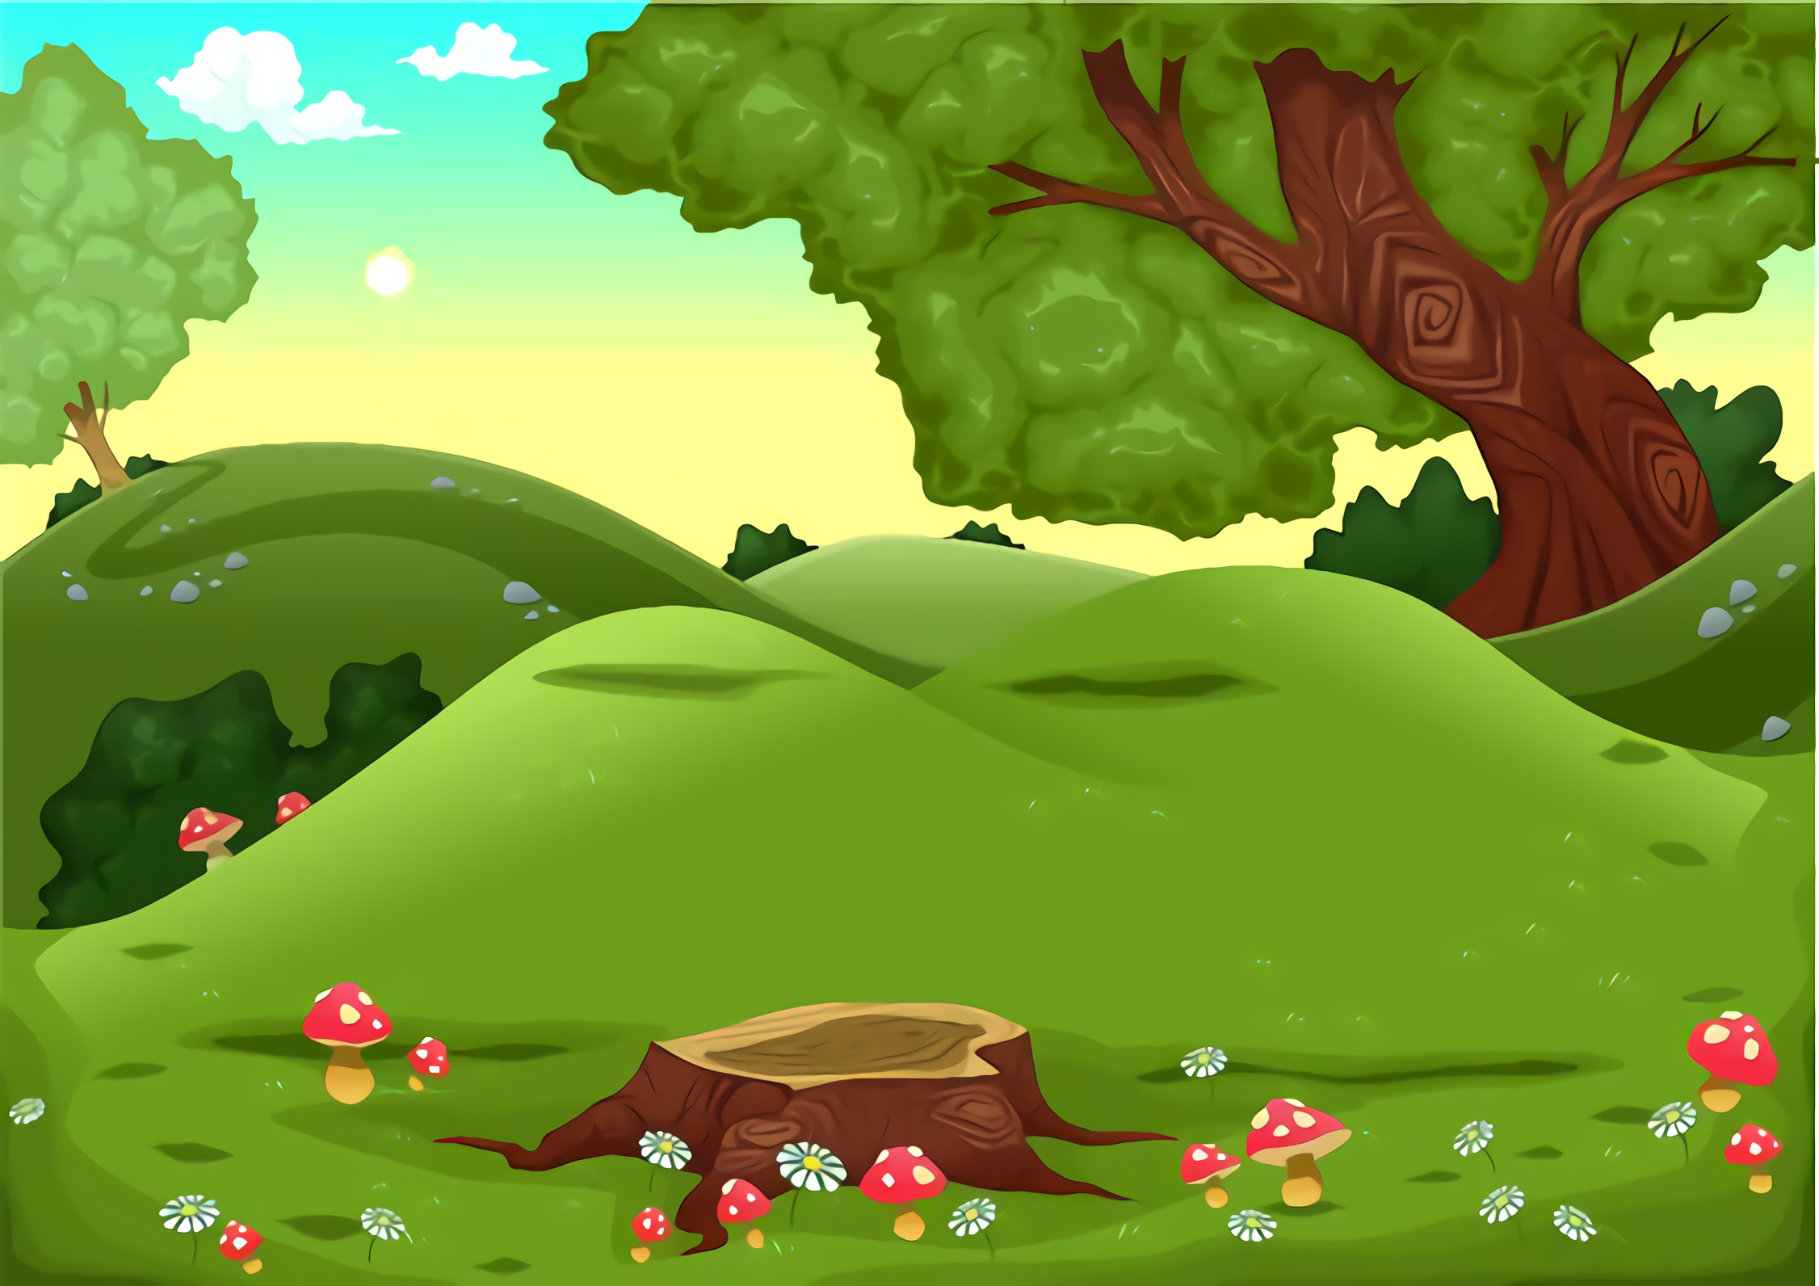




Sai mất rồi!!!

Slide 5





Đúng rồi!
+1

Slide 6
100 - 25= ?
A
B
95
65
C
D
85
75

Slide 7
Sai mất rồi!!!

Slide 8
Đúng rồi!
+1

Slide 9
1 km = ? m
A
B
100
10
C
D
10000
1000

Slide 10
Sai mất rồi!!!

Slide 11
Đúng rồi!
+1

Slide 12
1 m = ? cm
A
B
10
1000
C
D
100
1

Slide 13
Sai mất rồi!!!

Slide 14
Đúng rồi!
+1

Slide 15
25 – 16 = ?
A
B
9
11
C
D
19
18

Slide 16
Sai mất rồi!!!

Slide 17
Đúng rồi!
+1

Slide 18
75 - 60 = ?
A
B
15
17
C
D
16
18

Slide 19
Sai mất rồi!!!

Slide 20
Đúng rồi!
+1

Slide 21
5 + 2 + 10 = ?
A
B
17
27
C
D
28
18

Slide 22
Sai mất rồi!!!

Slide 23
Đúng rồi!
+1

Slide 24







NO BỤNG RỒI!!!

Slide 25

CHỦ ĐỀ 12
  PHÉP CỘNG, PHÉP TRỪ TRONG PHẠM VI 1000
BÀI 59: PHÉP CỘNG (KHÔNG NHỚ) TRONG PHẠM VI 1000

Slide 26


Thứ Năm ngày 24 tháng 3 năm 2022
Toán
Bài 59: Phép cộng (không nhớ) trong phạm vi 1000
( t1 )

Slide 27

KHÁM PHÁ

Slide 28

Tập 2 có 312 trang
Tập 1 có 264 trang
Cả hai tập có bao nhiêu trang?
264 + 312 = ?

Slide 29
Trăm | Chục | Đơn vị
2
6
4
+
3
1
2
264
312
4 cộng 2 bằng 6, viết 6.
6 cộng 1 bằng 7, viết 7.
2 cộng 3 bằng 5, viết 5.
+
5
7
6
264 + 312 = 576

Slide 30

HOẠT ĐỘNG

Slide 31
1
Tính.
247
351
703
204
526
32
815
60
+
+
+
+

Slide 32
2
Đặt tính rồi tính.
460 + 231 375 + 622 800 + 37 923 + 6
460
231
375
622
800
37
923
6
+
+
+
+

Slide 33
Thứ Năm ngày 24 tháng 3 năm 2022
Toán
Bài 59: Phép cộng ( không nhớ) trong phạm vi 1000
(t1 )
Bài 2 (tr 80)
460
375
800
923
+
+
+
+
231
622
37
6

Slide 34



3
Mèo và hà mã vớt được những hòm đựng ngọc trai. Số viên ngọc trai được ghi trên mỗi hòm.
Số ?
a. Thuyền của mèo vớt được tất cả ? viên ngọc trai.
b. Thuyền của hà mã vớt được tất cả ? viên ngọc trai.
?
478
?
457

Slide 35
Ngày 24/3/2022
1. Tiếng Việt
- Làm bài 5, 6, 7, 8, 9 tr 44 + 45
2. Toán
- Làm bài 1, 2, 3, 4, tr 70 + 71
Chữ kí PH

Slide 36
CỦNG CỐ KIẾN THỨC

